Slide 1
移动软件开发 进度汇报
洪佳荣，2024.8.26

Slide 2
Lyrendar
Lyric
Calendar

Slide 3
Lyric
Lyrendar
Calendar

Slide 4
1. 大学生活中有情感表达的需求
Lyrendar
Lyric
Calendar

Slide 5
1. 大学生活中有情感表达的需求
2. 写日记累，听歌容易
Lyrendar

Slide 6
1. 大学生活中有情感表达的需求
2. 写日记累，听歌容易
3. 歌词富含丰富的情感
Lyrendar

Slide 7
1. 大学生活中有情感表达的需求
2. 写日记累，听歌容易
3. 歌词富含丰富的情感
Lyrendar
用歌词帮助
表达心情

Slide 8
3. 歌词富含丰富的情感
1. 大学生活中有情感表达的需求
2. 写日记累，听歌容易
用歌词帮助
表达心情
Lyrendar

Slide 9




夏/狂热（苏打绿版）
正在学习使用Canvas
用歌词帮助
表达心情
嗨！
你今天感觉
怎么样？
嗨！
你今天感觉
怎么样？
😂
水能载舟亦覆舟
你追求什么 你盲从什么 流行距离永恒是最遥远
你说了什么 你做了什么 只听见月圆时候的狼嚎
用歌词记录你的心情！
水能载舟亦覆舟
彼得与狼

Slide 10
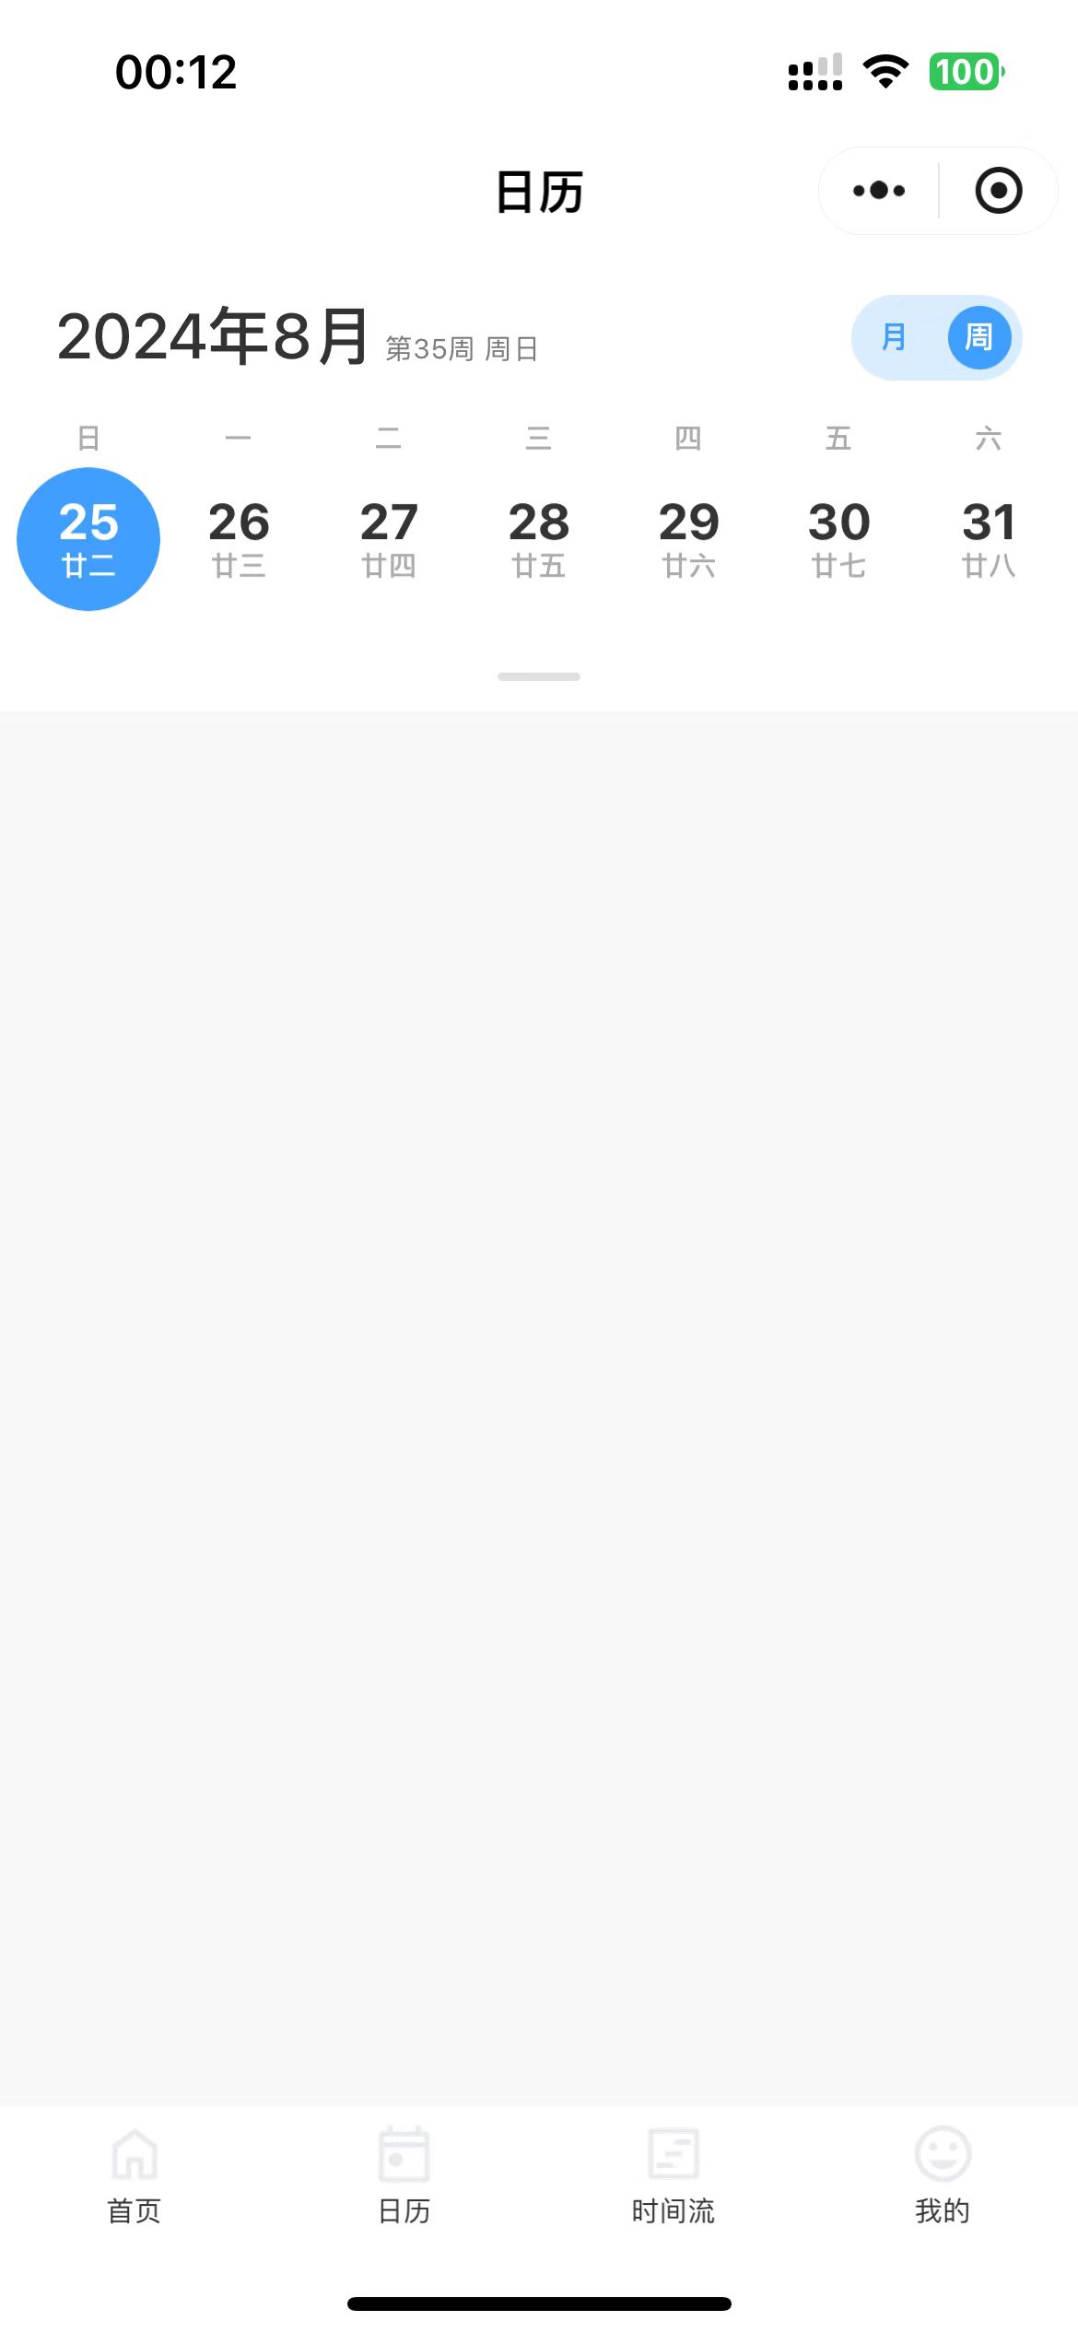
夏/狂热（苏打绿版）
彼得与狼
用歌词帮助
表达心情
水能载舟亦覆舟
你追求什么 你盲从什么 流行距离永恒是最遥远
你说了什么 你做了什么 只听见月圆时候的狼嚎
Lyrendar
…还在思考如何更好呈现月视图

Slide 11
1. 大学生活中有情感表达的需求
2. 写日记累，听歌容易
3. 歌词富含丰富的情感
Lyrendar

Slide 12
1. 大学生活中有情感表达的需求
2. 写日记累，听歌容易
3. 歌词富含丰富的情感
Lyrendar
4. 用歌的品味替代人格魅力

Slide 13
1. 大学生活中有情感表达的需求
2. 写日记累，听歌容易
3. 歌词富含丰富的情感
4. 用歌的品味替代人格魅力
Lyrendar
下一步实现：
社交广场 / 时间线
个人主页

Slide 14
移动软件开发 THE END
洪佳荣，2024.8.26

